Slide 1


Apresentação do protótipo e website desenvolvido para a confeitaria Thá Dolce
Olá a todos! Hoje vamos apresentar o protótipo Figma e o website que desenvolvemos. Vocês verão todas as funcionalidades implementadas e os desafios que enfrentamos. Vamos começar!
Equipe: Carlos Eduardo Martins, Marcos André Feitosa e William dos Reis

Slide 2
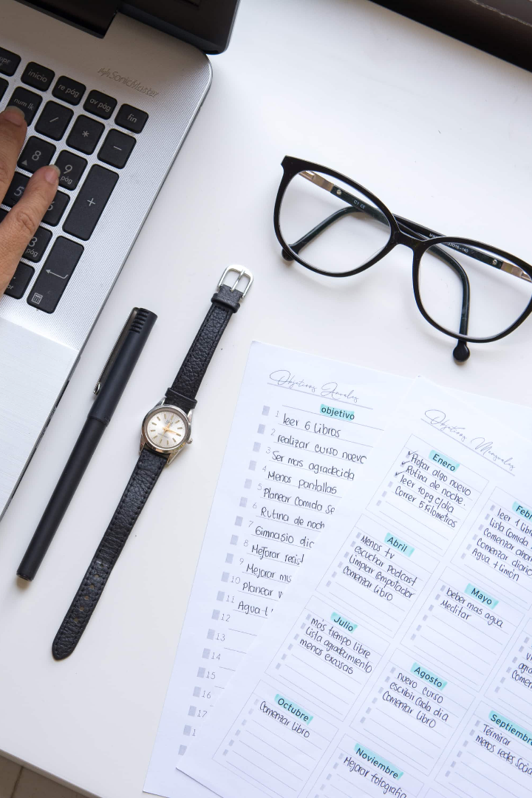
Contexto do projeto
Documentação
1
Objetivos
2
Usuários Alvo
Criar um website bonito, intuitivo, responsivo e fácil de usar para a confeitaria Thá Dolce, prezando pela harmonia das cores e imagens com a identidade visual da empresa.
Clientes novos e os já existentes que desejam saber mais sobre o trabalho da empresa.
3
Necessidades
O website precisava ser de fácil de navegação e oferecer uma experiência visual tranquila.

Slide 3
Demonstração do Protótipo Figma
Tela Home
Página Portifólio
Página Encomendas
Uma tela simples e atraente que permite aos usuários facilmente navegar pelas seções do site e para a página de encomendas.
A página portifólio possui uma apresentação clara e informativa dos trabalhos já feitos pela cliente.
Um formulário simplificado para encomendas, permitindo aos usuários entrar em contato com a confeitaria.

Slide 4
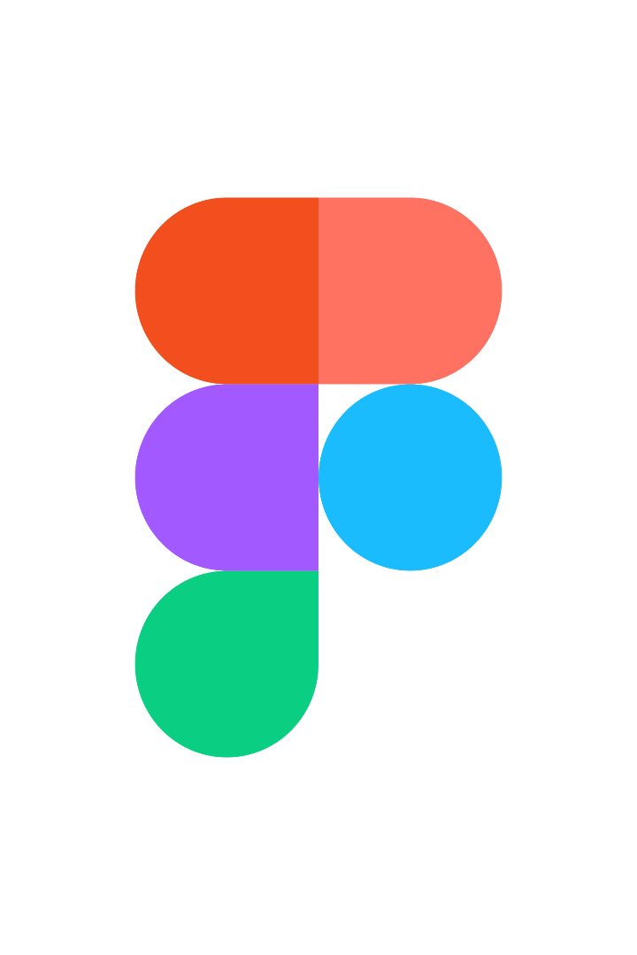
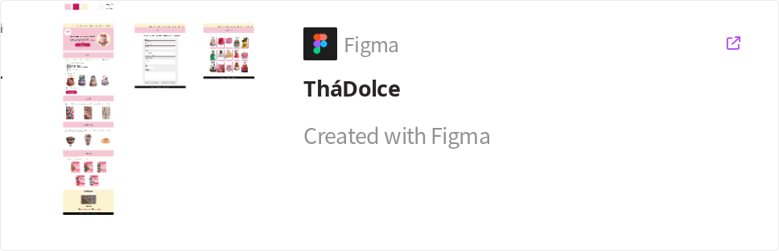
Protótipo Figma

Slide 5
Desenvolvimento do website
1
Fase de Desenvolvimento
Desenvolvemos o website usando HTML, CSS e JavaScript. Isso permitiu integrar as funcionalidades do usuário e criar uma interface agradável.
Testes de Usabilidade
2
Testamos o website com usuários e fizemos ajustes de acordo com o feedback recebido. Isso garantiu uma melhor experiência do usuário.
3
Entrega do front-end
Com muito trabalho e dedicação, conseguimos finalizar a primeira versão do website, entregando à nossa cliente um site moderno, intuitivo e que transmite toda a essência da Thá Dolce.

Slide 6
Funcionalidades implementadas
Responsividade
Página Portifólio
Formulário Encomendas
O website é responsivo, permitindo a fácil visualização em dispositivos móveis.
Os usuários podem ver os trabalhos já feitos pela confeiteira.
Formulário simplificado para encomendas, permitindo aos usuários entrar em contato com a confeitaria.

Slide 7
Desafios enfrentados
1
Responsividade
A responsividade precisava ser cuidadosamente planejada, testada e implementada. O que foi possível pela utilização de media queries e do framework Bootstrap.
Requisitos do Cliente
2
Nós trabalhamos de perto com a cliente para garantir que o website atendesse a todas as suas necessidades e desejos.
3
Processo de Desenvolvimento Ágil
Implementamos um processo de desenvolvimento ágil para garantir que pudéssemos responder rapidamente a alterações ou problemas.

Slide 8

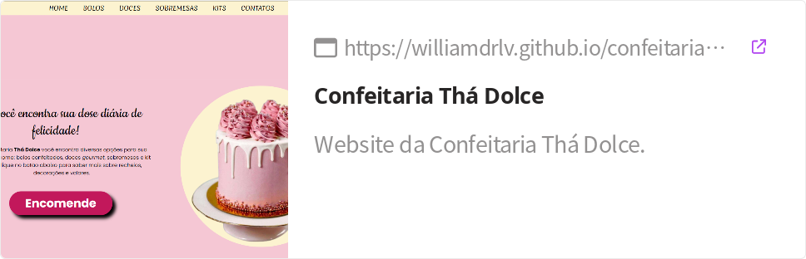
Website

Slide 9

Muito obrigado por nos acompanhar durante essa breve apresentação. Esperamos que você tenha gostado!

